Slide 1

Ruotsi
Luulajan Teknillinen Yliopisto
WEBINAR-Esitelmä
Tutkimusryhmä: Puurakenteet
Energiatekniikka
Osasto: Teollistettu ja kestävä rakentaminen
Energiatieteet
Päivämäärä: 2017-06-15

Slide 2
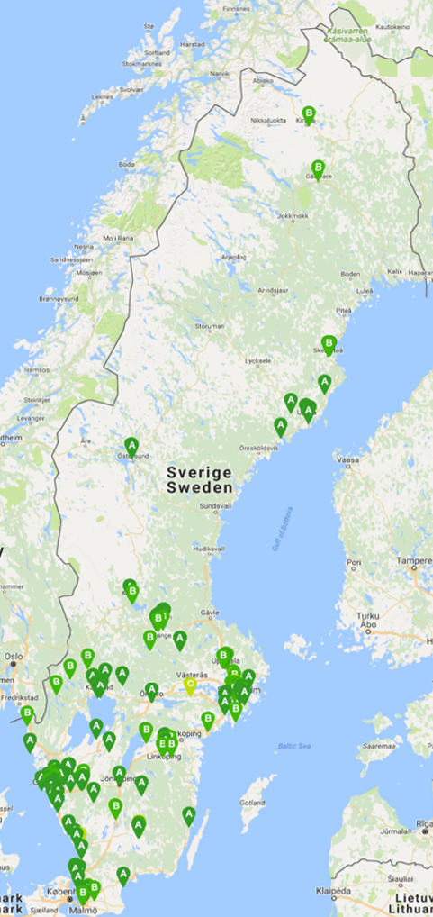
Matalaenergiatalot Ruotsissa
Matalaenergiarakentamiseen suunnattuja projekteja
Pohjoisessa havaittavissa kokemuksen ja osaamisen puutetta
Kohdealue – Norrbotten
  Piitimen kunta etelässä
  Kiiruna pohjoisessa
Tietoa LÅGAN:sta

Slide 3
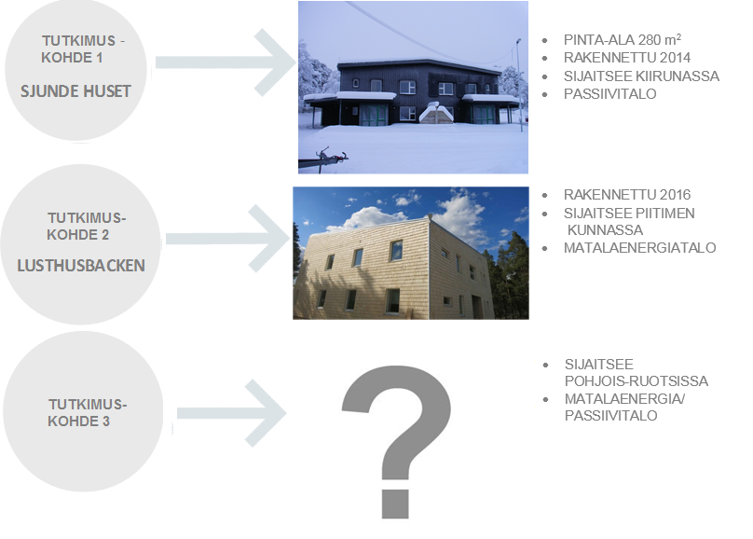
Uudet, tapauskohtaisesti tutkittavat rakennukset EEBAK:ssa

Slide 4
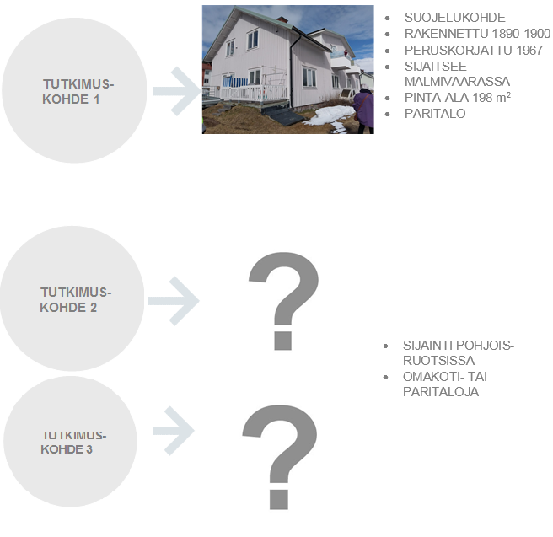
Vanhemmat tapauskohtaisesti tutkittavat rakennukset

Slide 5
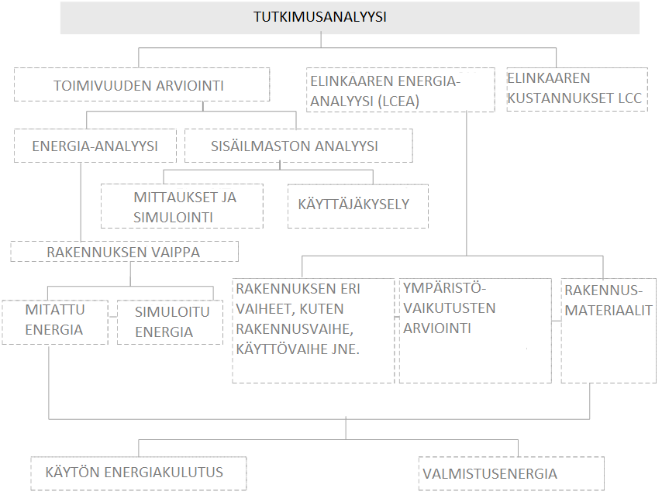
Menetelmät

Slide 6
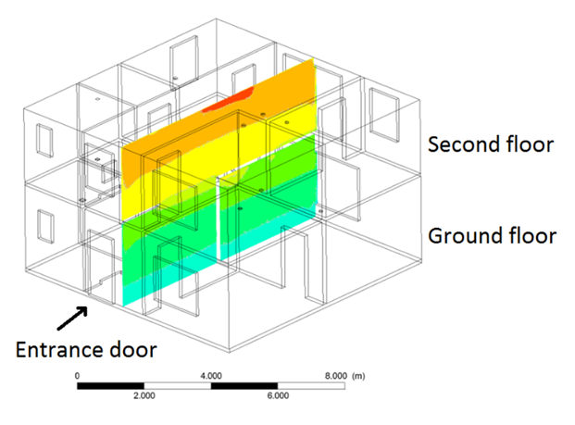
Menetelmät
Rakennuksen energiasimulointi
  Sisäilmaston yleiskatsaus
  Energiankulutus
Virtausdynamiikka
  Lämpötilat
  Kosteus
  Ilmavirrat

Slide 7
Odotetut tulokset
Tutkimuksia ja arvioita parhaista rakennustavoista ja tekniikoista pientalojen matalaenergiarakentamisessa pohjois-Ruotsissa
Energiatehokkuutta ja sisäilmastoa parantavat toimenpide-ehdotukset vanhempiin rakennuksiin kohdealueella

Slide 8
Loppu
Kiitos osanottajille!

